Slide 1

Агробизнесмены
Задача 7 «Фалькон Тех». Сервис формирования цифрового признака транспортного средства

Slide 2

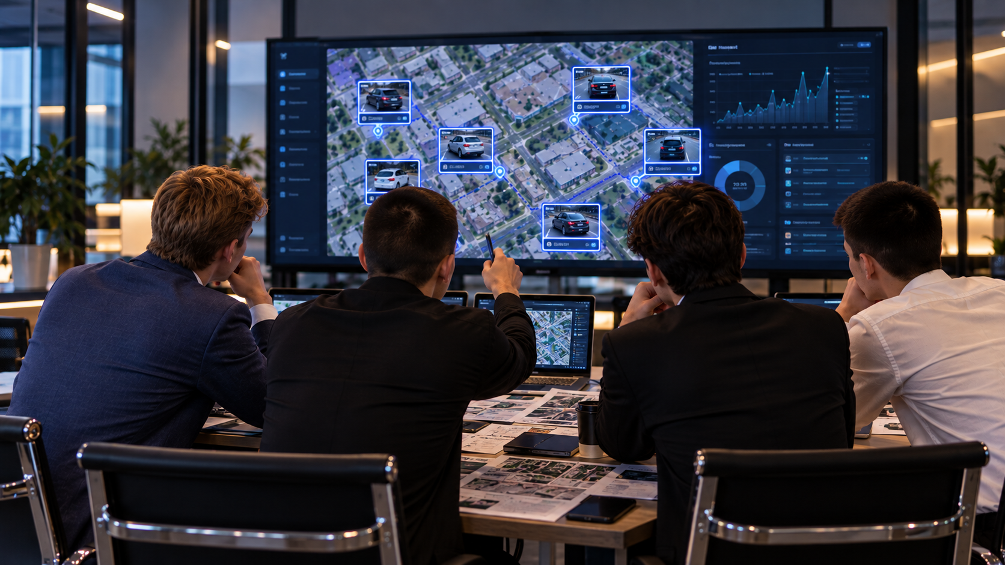
Агробизнесмены
Краткое описание решения:
Сервис находит одну и ту же машину на разных камерах по кузову, без номера. Три нейросети превращают кадр в отпечаток из 256 чисел, поиск по базе занимает 28 мс. Если уверенного совпадения нет, сервис честно говорит, что такой машины в базе нет.
О команде
Капитан: Семён Потапов, прикладная информатика
Кол-во участников: 4 человека
Краткое описание:
студенты со всей Москвы, собрались вместе под этот хакатон
РГАУ-МСХА имени К.А. Тимирязева выступал площадкой для проведения
Город и регион: Москва
Уникальность решения:
Совпадение видно глазами: оператор сравнивает узоры отпечатков и карту внимания модели. Если две машины одинаковые, сервис просит проверку у человека. Решения оператора сохраняются, по ним перепроверяется порог.
2

Slide 3

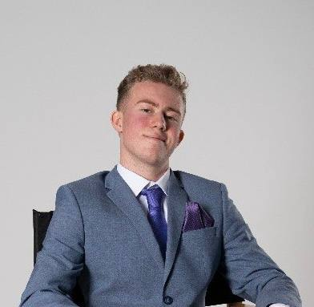
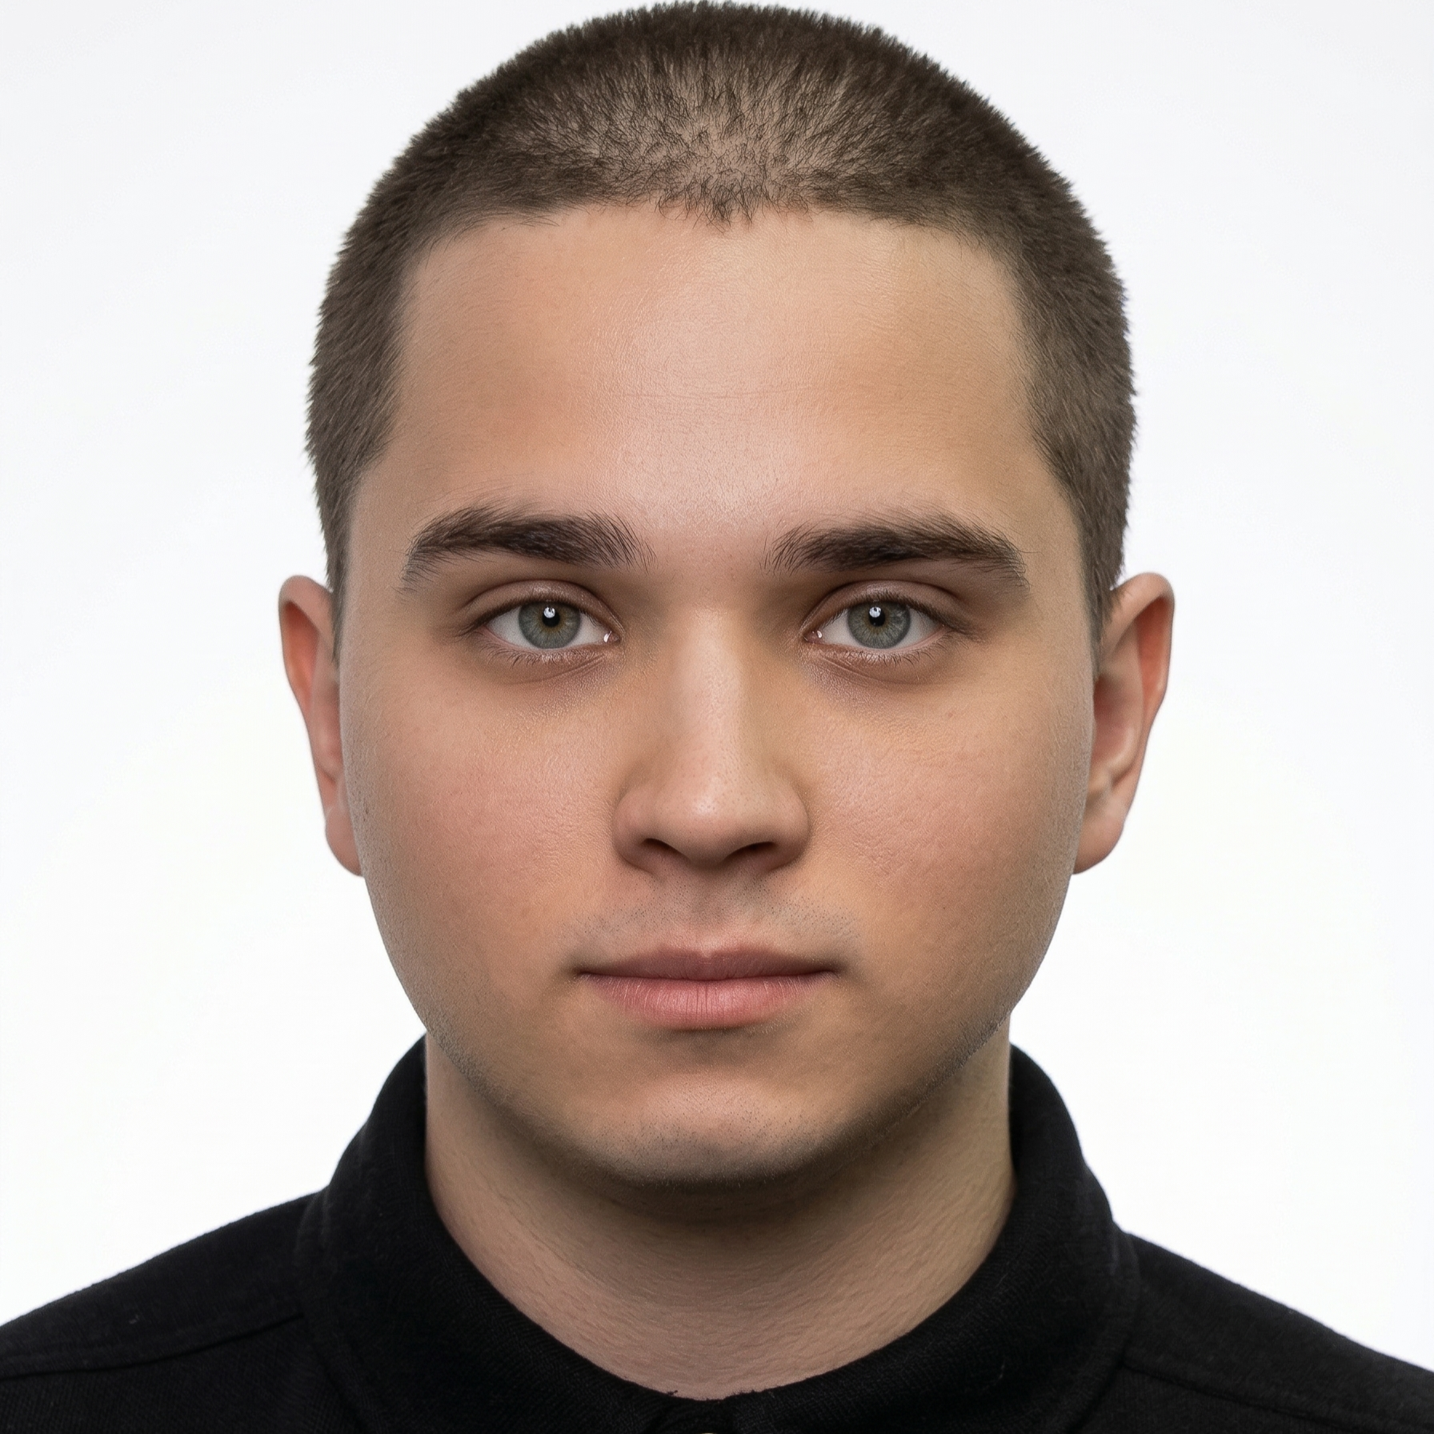
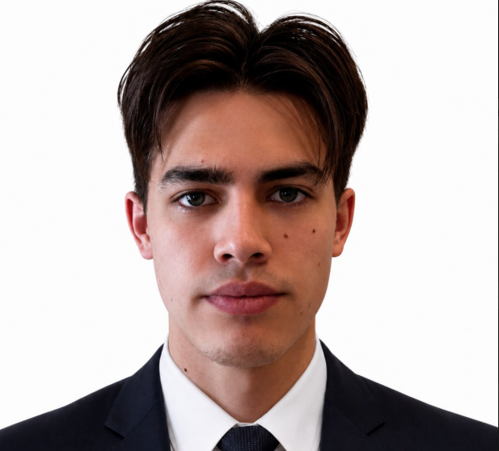
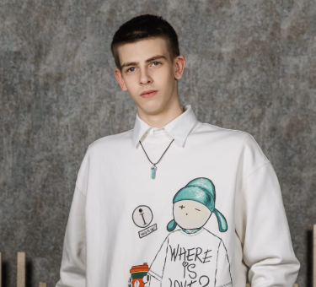
КОМАНДА
Фото
Семён Потапов
Егор
Мешков
Александр Кожемякин
Леонид Едемский
Капитан, продукт и защита
@P_S_V1
+7 (909) 659-59-21
РГАУ- МСХА имени К. А. Тимирязева
,Прикладная информатика, 3 курс
Бэкенд, API и интерфейс
@Ski100
+7 (930) 014-02-34
РГАУ- МСХА имени К. А. Тимирязева
,Прикладная информатика, 3 курс
Обучение моделей
@kozhanyi_chelovek
+7 929 583 4491
ВШЭ, Анализ данных
Данные, метрики и тесты
@fforspeed
+7 966 101 6738
МГТУ им.Баумана

Slide 4

О КОМАНДЕ
Краткая история команды:
01
Учимся в передовых вузах страны и привыкли к опытам: гипотеза, контроль, повтор. Так и работали здесь: каждое решение проверяли на машинах, которых модель не видела.
Почему вы выбрали именно эту задачу
из предложенных на хакатоне?
02
Главный признак машины здесь запрещён: номер размыт. Узнавать её приходится как человек, по кузову, дискам и наклейкам. И понравилось, что за честное «не знаю» в этой задаче дают баллы.
С какими основными сложностями или вызовами
вы столкнулись и как их преодолели?
03
Начинали с простых признаков и ResNet: лучшая модель давала 0.595. Перешли на CLIP и собрали ансамбль из трёх сетей. На машинах, которых модели не видели, вышло 0.914.
Локально сервис отказывал в 38% запросов, на тесте в 2.8%: выборка не была похожа на тест, перестроили её. Одинаковые фургоны модель путала, так появился ответ «нужна проверка».

Slide 5
КОРОТКО О РЕШЕНИИ
Техническая суть решения
Маркетинговая суть решения
Три нейросети (2 × CLIP ViT-B/16 и ResNet50-IBN-a) превращают кадр в отпечаток из 256 чисел. Номер не используется
Порог 0.69: выше него совпадение, ниже честный отказ. Для одинаковых машин ответ «нужна проверка»
mAP@10 0.914 на машинах, которых модели не видели. 28 мс на кадр, 140 кадров в секунду
Три контейнера: интерфейс, FastAPI на GPU, PostgreSQL с pgvector. Запуск одной командой docker compose up
Поиск машины по камерам города, когда номер не читается, закрыт, подделан или снят
Для ситуационных центров, транспортной безопасности, логистики и парковок
Оператор видит, почему система так решила. Данные не уходят с площадки заказчика
Дальше: проверка по времени и карте камер, признаки частей кузова, дообучение на решениях операторов

Slide 6
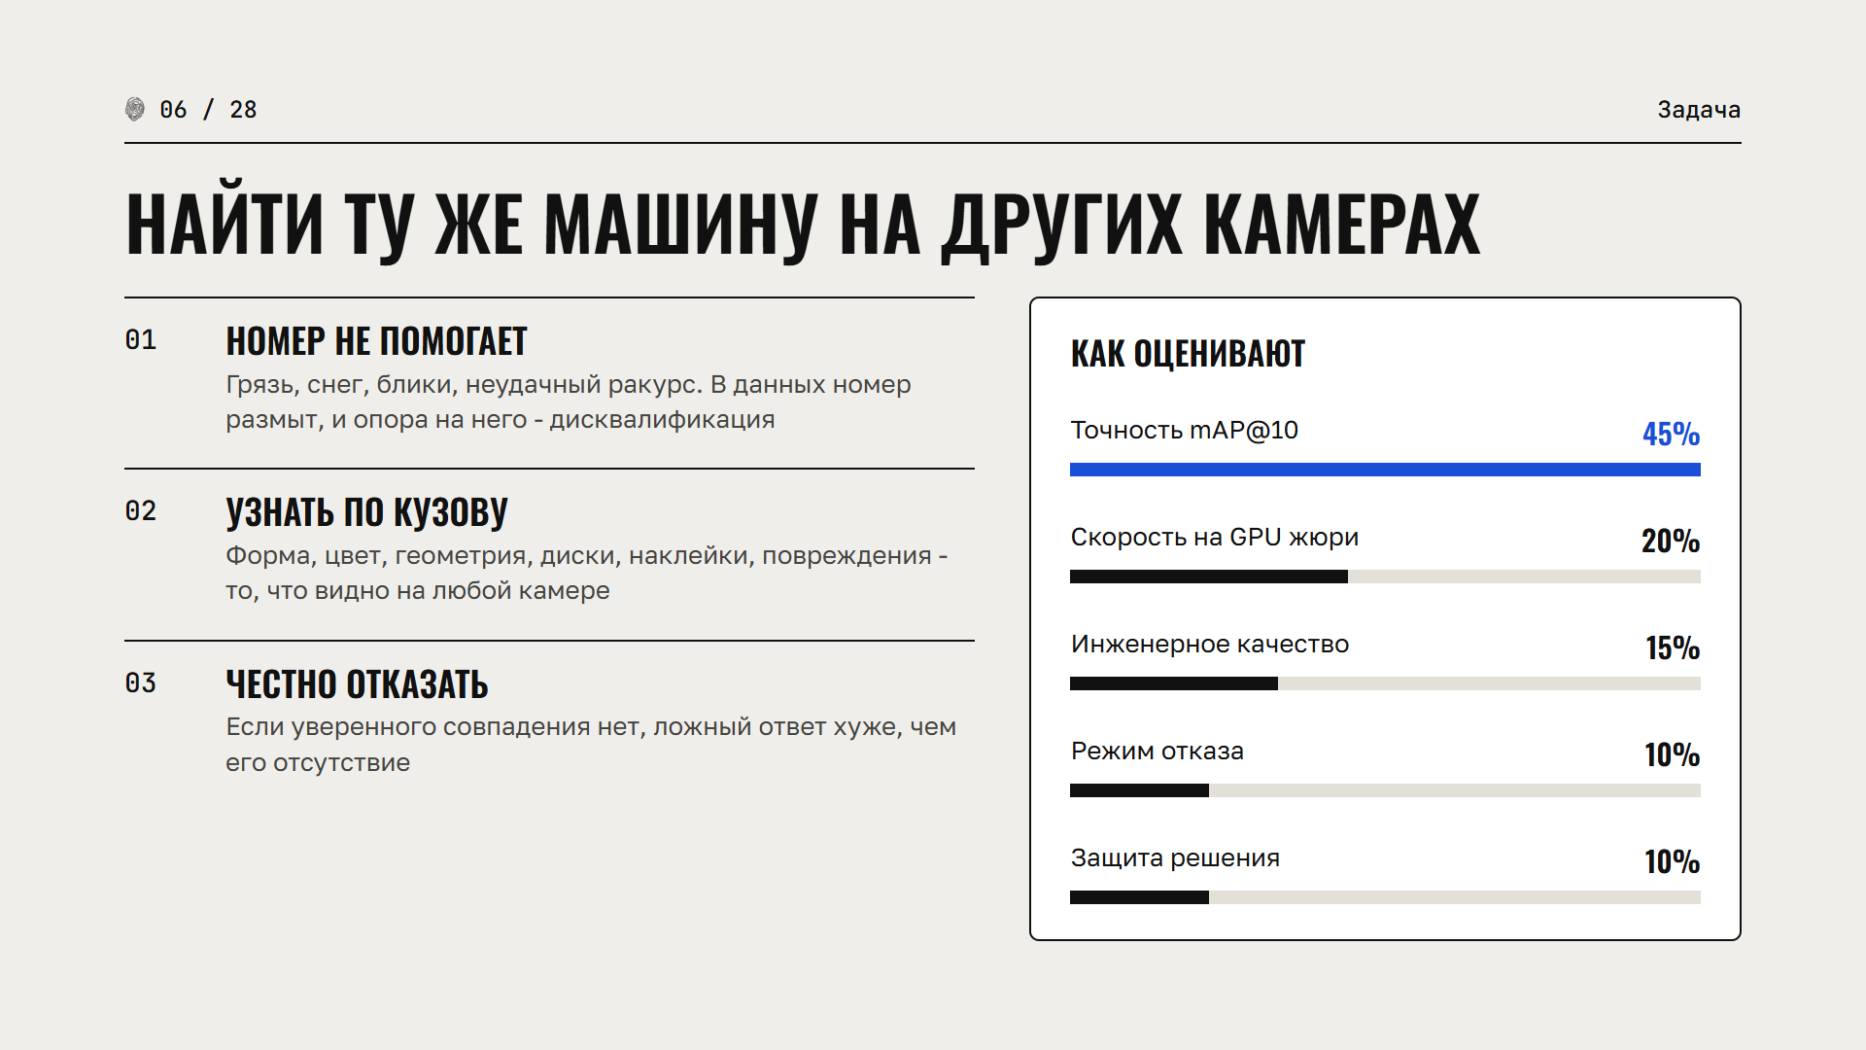
Notes:
Номер часто нечитаем, а в данных конкурса он ещё и размыт намеренно: опора на него - дисквалификация. Значит, узнавать машину надо по кузову: форма, цвет, диски, наклейки, повреждения. Второе требование: если уверенного совпадения нет, сервис должен честно отказаться. Справа - как нас оценивают; почти половина веса - точность.

Slide 7
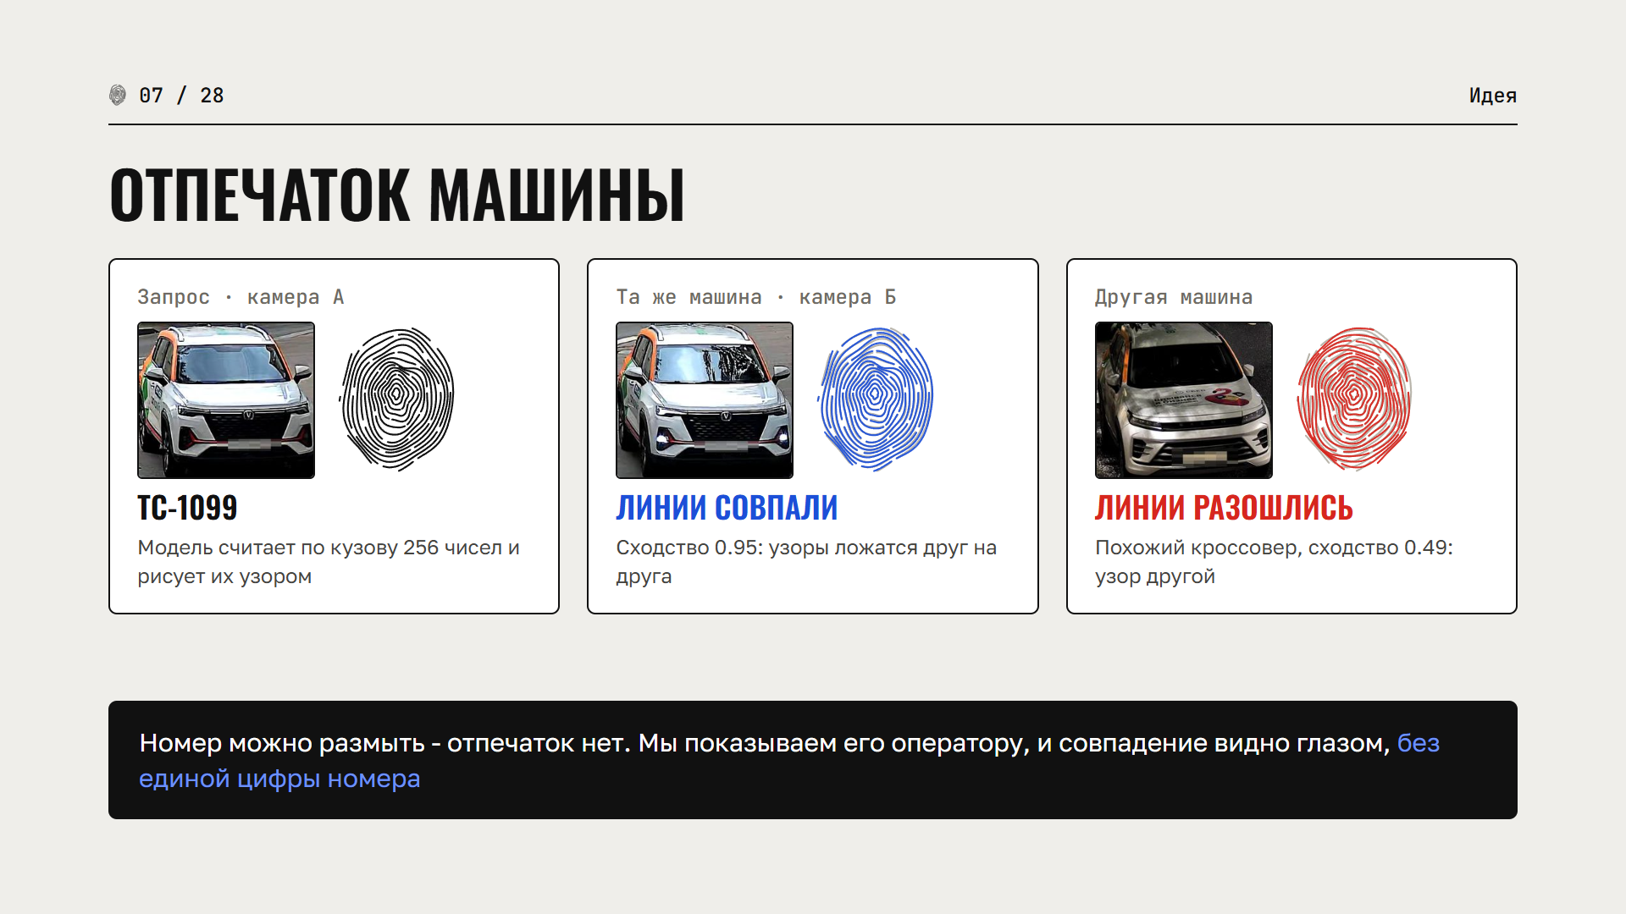
Notes:
Главная идея нашего решения. Номер размыт, но у машины остаётся отпечаток - то, как модель видит кузов: 256 чисел. Мы рисуем их как папиллярный узор. Слева - запрос. В центре - та же машина с другой камеры: наложите её отпечаток на запрос, и линии совпадут. Справа - похожий белый кроссовер другой марки: линии разошлись. Это настоящие данные из нашего сервиса, и именно так оператор видит результат поиска.

Slide 8
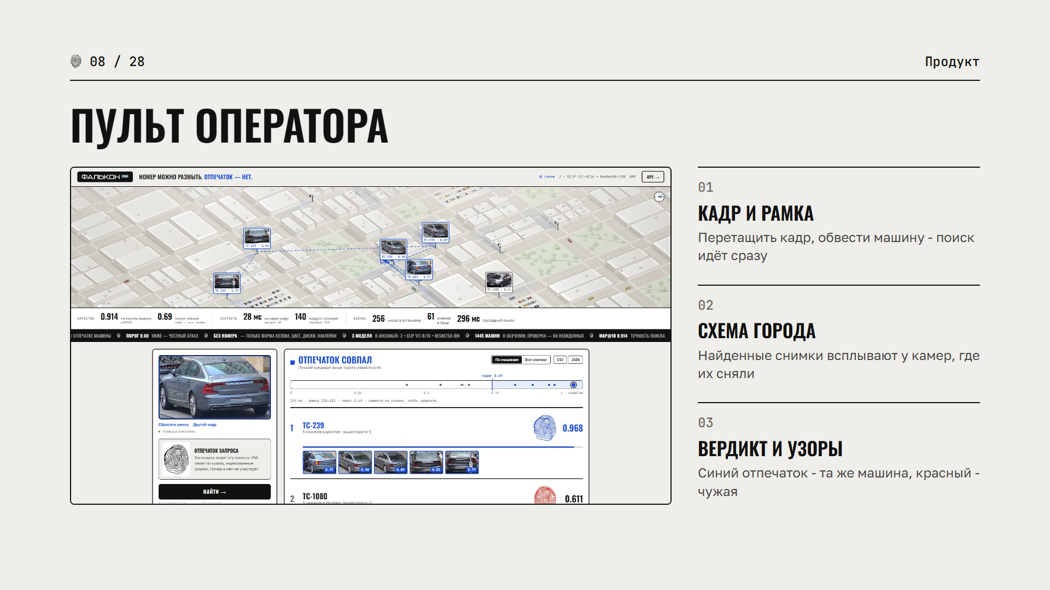
Notes:
Вот что получает оператор. Перетаскивает кадр, обводит машину - поиск идёт сразу. На схеме города у камер всплывают найденные снимки и складываются в маршрут. Справа вердикт «Отпечаток совпал», шкала уверенности и кандидаты: у той же машины отпечаток синий, у чужих - красный. Результат выгружается в CSV или JSON.

Slide 9
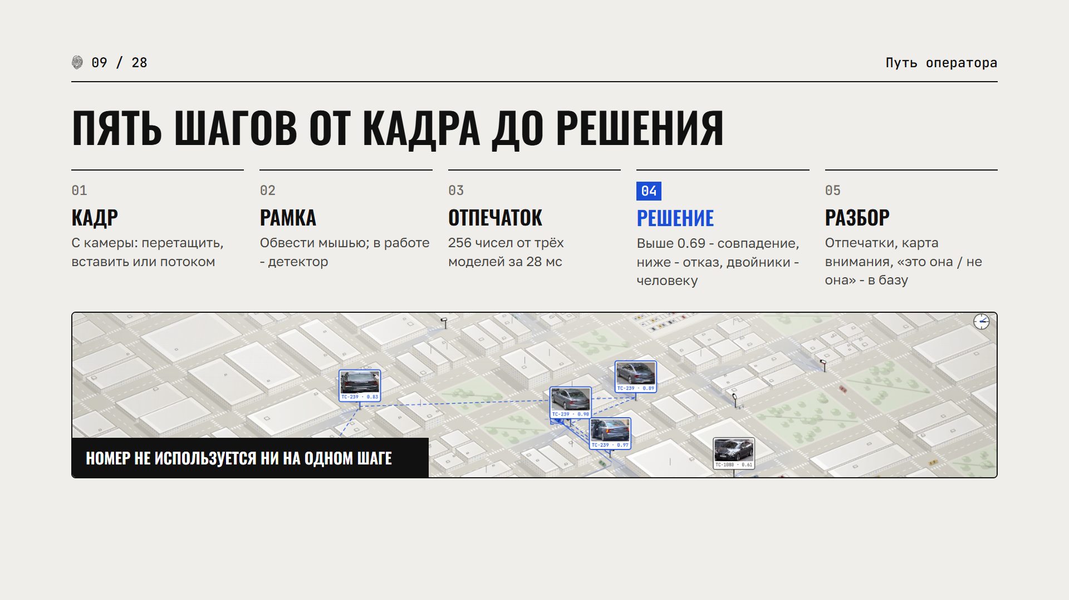
Notes:
Пользовательский путь из пяти шагов. Кадр; рамка - в работе её даст детектор; отпечаток из 256 чисел за 28 миллисекунд; решение по порогу 0.69; разбор пары с наложением отпечатков и картой внимания. На схеме города найденные снимки складываются в маршрут машины. Номер не используется ни на одном шаге.

Slide 10
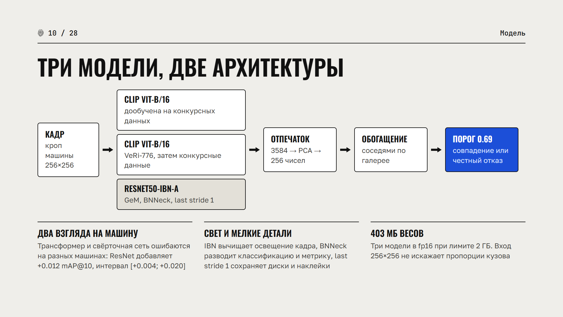
Notes:
Модель - ансамбль трёх сетей двух архитектур: две CLIP ViT-B/16 и свёрточная ResNet50-IBN-a. Векторы склеиваются и сжимаются до 256 чисел - это и есть отпечаток машины. Затем он обогащается соседями по галерее, и порог решает, совпадение это или отказ. ResNet здесь ради разнообразия: она ошибается на других машинах и добавляет 0.012, и это не шум. Все веса - 403 мегабайта при лимите 2 гигабайта.

Slide 11
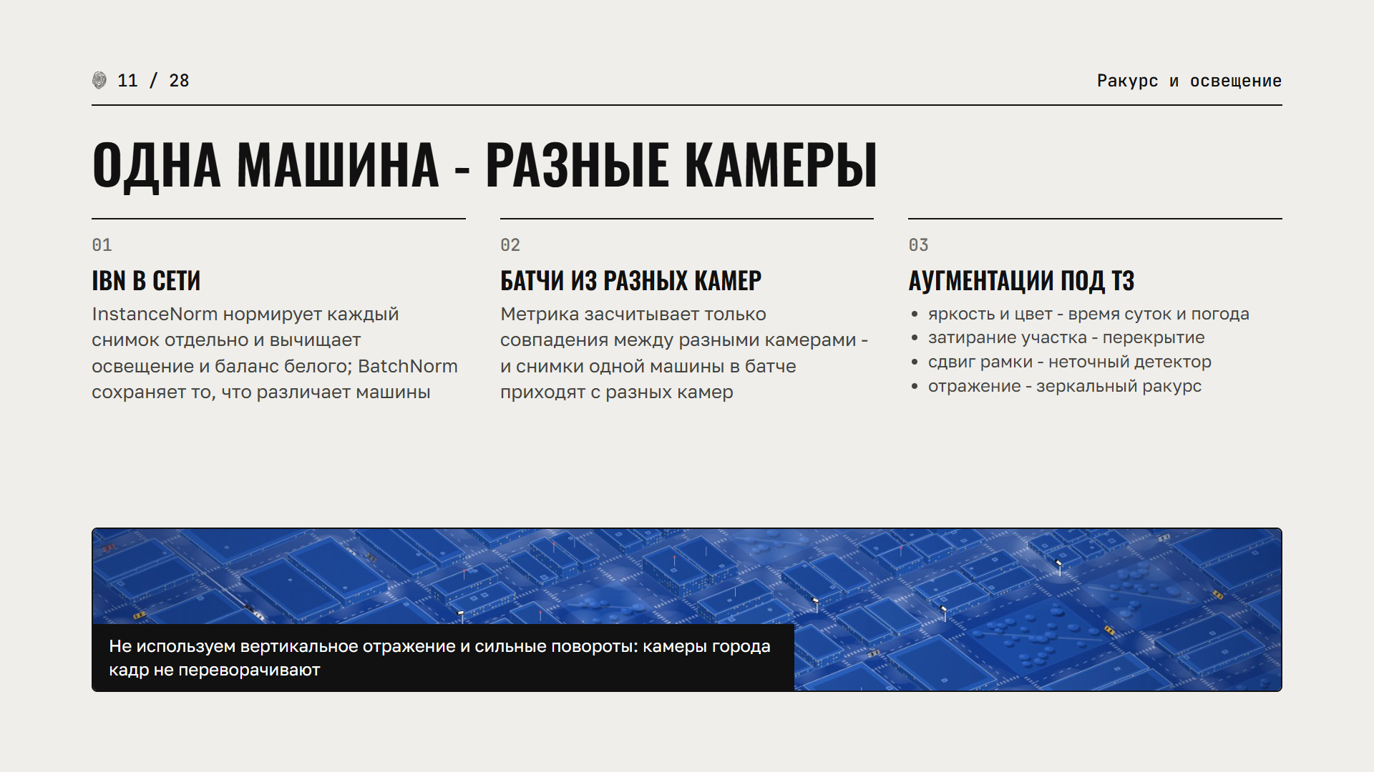
Notes:
Главная трудность - одна машина на разных камерах выглядит по-разному: день и ночь, разный ракурс. Три ответа. IBN в сети вычищает освещение и баланс белого. Батчи собираются из разных камер, потому что метрика засчитывает только межкамерные совпадения. И аугментации под пункты ТЗ. Внизу - наша схема города ночью: интерфейс тоже живёт в смене суток. Вертикальное отражение сознательно не используем - камеры кадр не переворачивают.

Slide 12
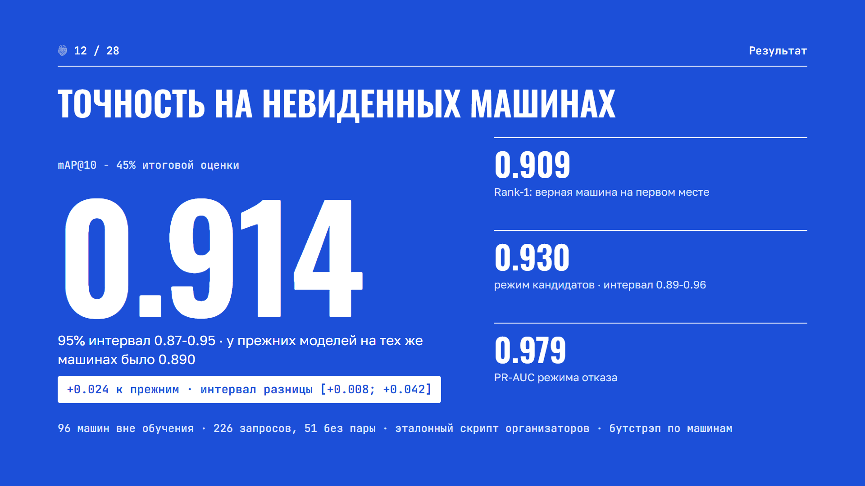
Notes:
Главный результат. На 96 машинах, которых модели не видели, mAP@10 - 0.914; у прежних моделей на тех же машинах было 0.890. Машин немного, поэтому честно показываем интервал: от 0.87 до 0.95. Прирост к прежним моделям 0.024, и интервал разницы от 0.008 до 0.042 - ноль в него не попадает. Режим кандидатов - 0.930. Всё посчитано эталонным скриптом организаторов, наш код совпадает с ним до последнего знака.

Slide 13
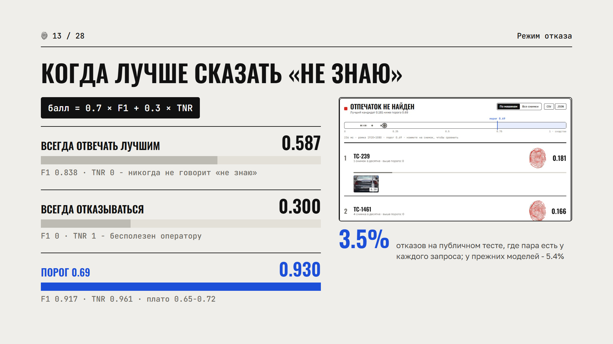
Notes:
Режим отказа - главный продуктовый слайд. Балл - 0.7 F1 плюс 0.3 TNR, и составляющие тянут в разные стороны. Всегда отвечать - TNR ноль и 0.587. Всегда отказываться - 0.3. Откалиброванный порог 0.69 даёт 0.930; он выбран по среднему четырёх жеребьёвок и двух плотностей галереи, на плато от 0.65 до 0.72. Справа - как это видит оператор: все отпечатки красные, «Отпечаток не найден». На публичном тесте мы отказываем лишь в 3.5% случаев.

Slide 14
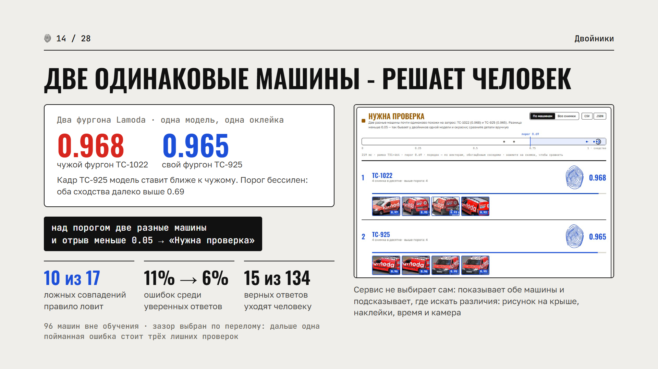
Notes:
А что, если две машины одинаковые, а на самом деле разные? В данных такие есть: два фургона Lamoda в одной оклейке. Кадр одного модель ставит ближе к другому: 0.968 против 0.965. Порог тут не поможет, оба сходства далеко выше него. Угадать, какой фургон настоящий, нельзя, но саму ситуацию видно: над порогом две разные машины почти вровень. Тогда сервис не называет первую, а отвечает «нужна проверка», показывает обе и подсказывает, на что смотреть. Зазор 0.05 подобран на машинах вне обучения: правило ловит 10 из 17 ложных совпадений, и ошибок среди уверенных ответов становится вдвое меньше. Цена - каждый девятый верный ответ подтверждает человек.

Slide 15
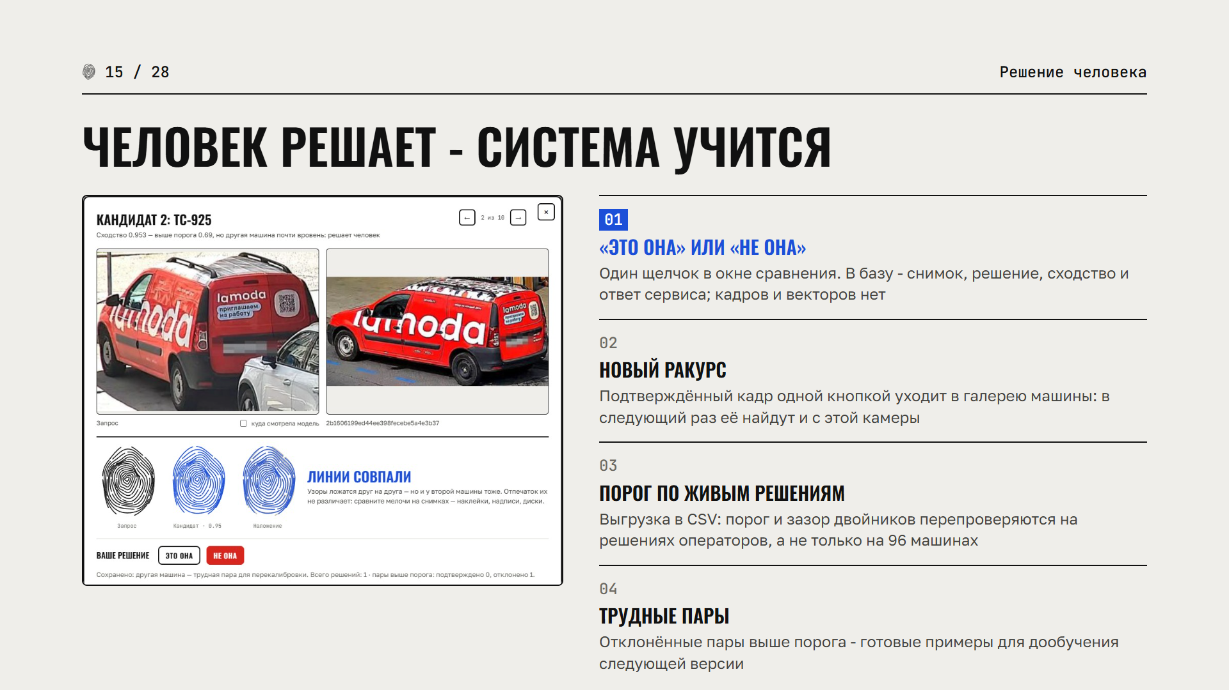
Notes:
Двойников модель не различает, а человек различает: у этих фургонов разный рисунок на крыше. Поэтому в окне сравнения у оператора две кнопки - «это она» и «не она». Решение сохраняется без кадров и векторов: какой снимок, что решил человек, какое сходство он видел и что ответил сервис. Подтверждённый кадр одной кнопкой становится новым ракурсом машины в галерее. Выгрузка решений позволяет перепроверить порог и правило двойников на настоящих решениях операторов, а не только на наших 96 машинах. А отклонённые пары выше порога - готовые трудные примеры для дообучения.

Slide 16
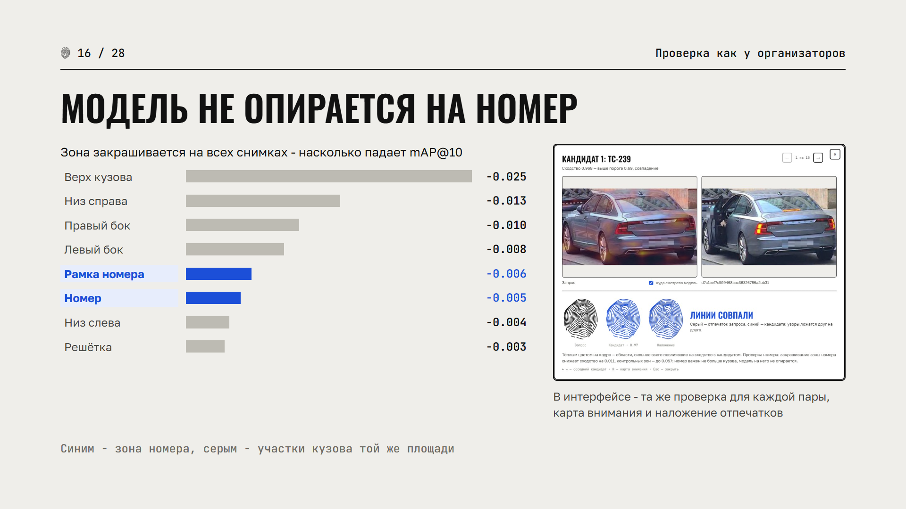
Notes:
Организаторы проверят финалистов на тесте с закрашенным номером. Мы сделали ту же проверку заранее: закрашиваем зону на всех снимках и пересчитываем метрику, а для сравнения - участки кузова той же площади. Закраска номера стоит 0.005 - меньше, чем почти любой участок кузова. Этого добились обучением, в котором номер закрашивается в половине кадров. В интерфейсе та же проверка работает для каждой найденной пары.

Slide 17
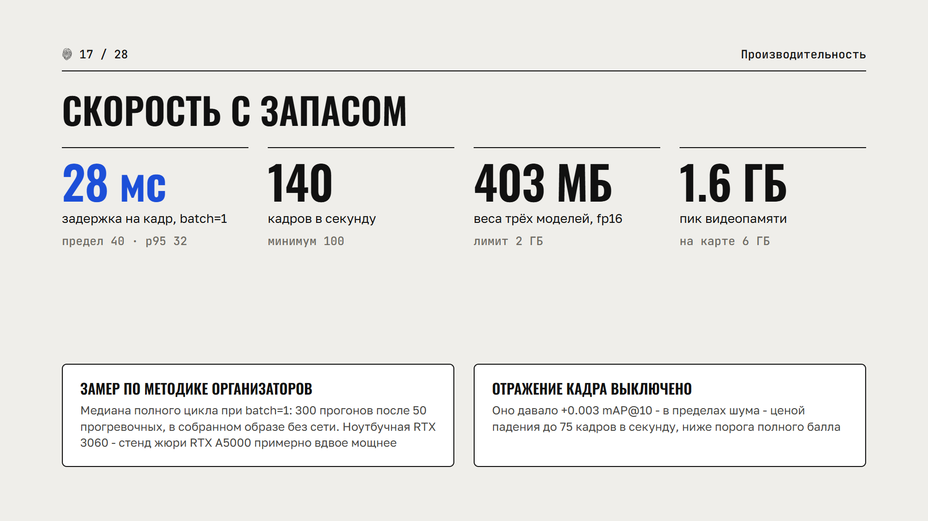
Notes:
Скорость. 28 миллисекунд на кадр при пределе 40 и 140 кадров в секунду при минимуме 100 - замер по методике организаторов, в собранном образе без сети, на ноутбучной RTX 3060. Стенд жюри примерно вдвое мощнее. Весь ансамбль - 403 мегабайта. Отражение кадра мы выключили: оно давало 0.003 в пределах шума, но роняло пропускную способность до 75 кадров.

Slide 18
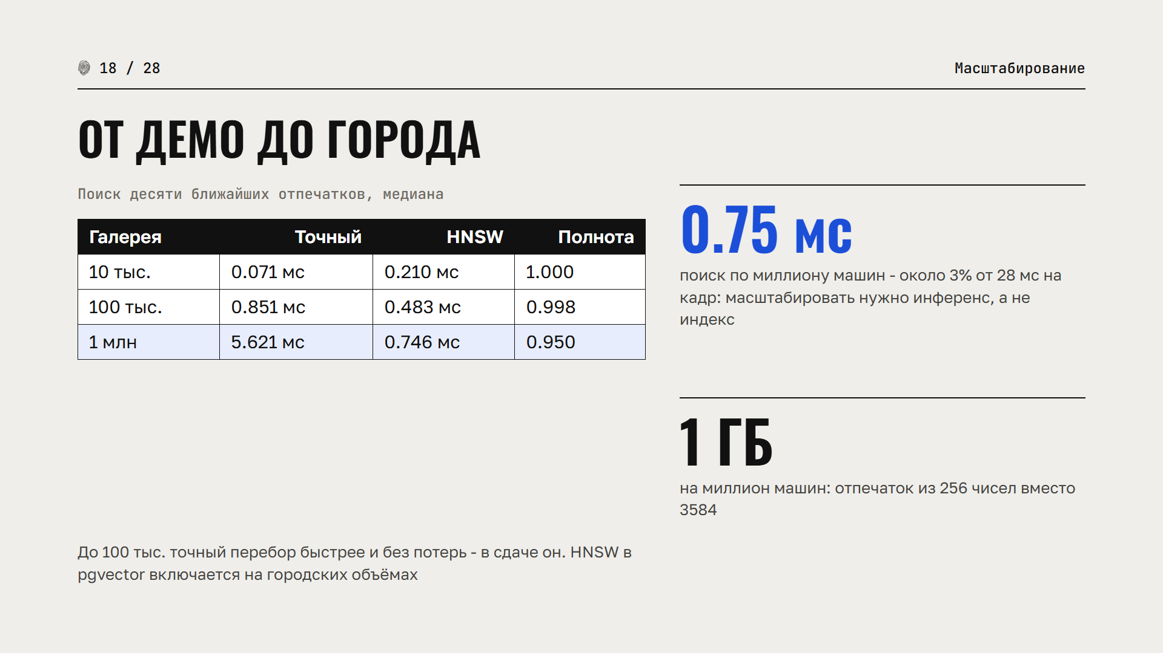
Notes:
Как это масштабируется на город. До ста тысяч машин точный перебор быстрее приближённого поиска и без потерь, поэтому в сдаче он. На миллионе HNSW ищет за 0.75 миллисекунды с полнотой 0.95 - около трёх процентов времени на кадр. Масштабировать нужно инференс, а не индекс. Отпечаток из 256 чисел - это гигабайт на миллион машин.

Slide 19
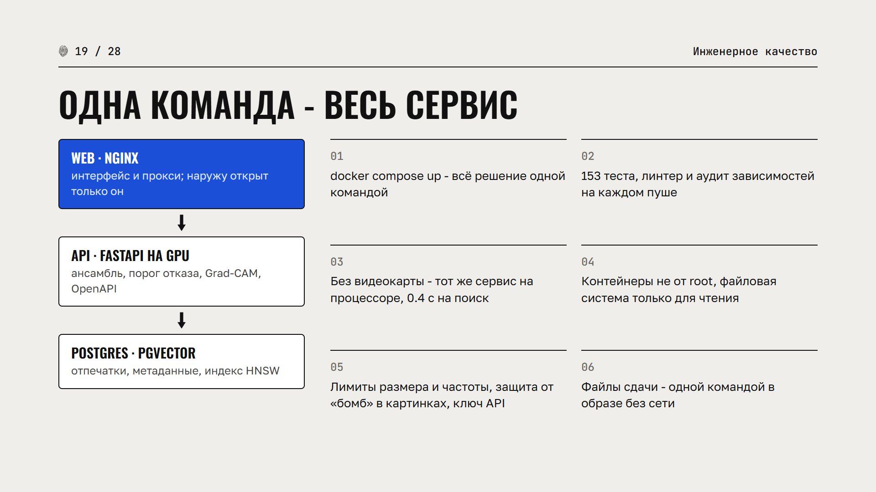
Notes:
Инженерная часть. Три контейнера, как требует ТЗ: интерфейс на nginx, инференс на FastAPI с GPU и PostgreSQL с pgvector; наружу открыт только web. Всё поднимается одной командой docker compose up. 153 теста, линтер и аудит зависимостей идут на каждом пуше. Без видеокарты тот же сервис поднимается на процессоре - так проще развернуть прототип. Контейнеры не от root, с файловой системой только для чтения, с лимитами и защитой от «бомб» в картинках.

Slide 20
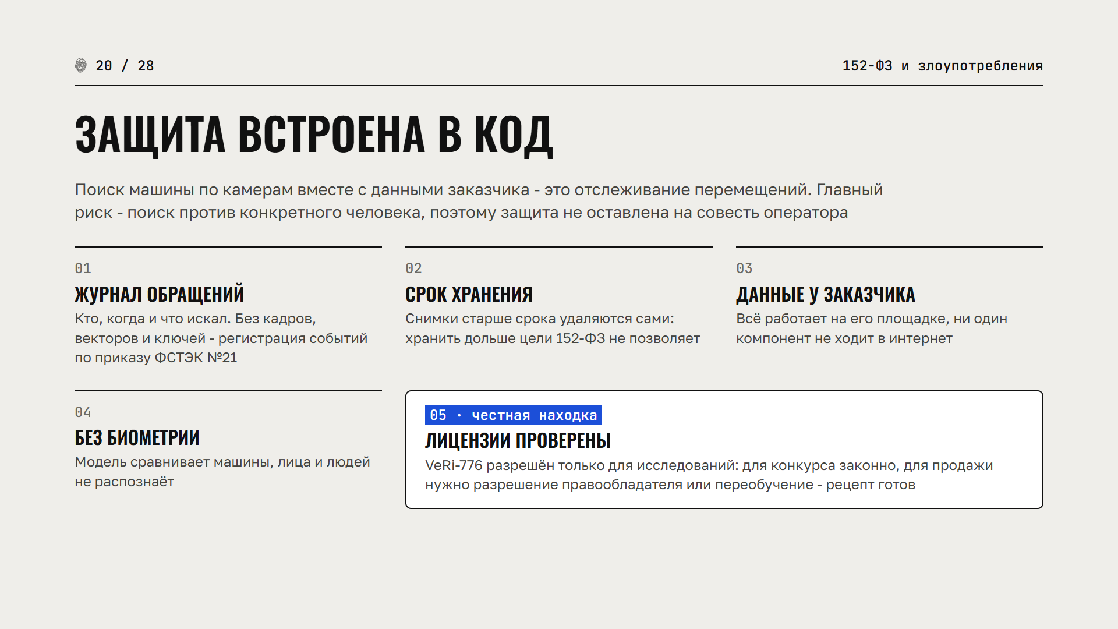
Notes:
Скажем прямо: поиск машины по камерам - это отслеживание перемещений. Поэтому защита встроена в код. Журнал обращений фиксирует, кто и что искал, без кадров и ключей. Снимки старше срока удаляются сами. Всё работает на площадке заказчика без интернета, биометрии нет. И честная находка: VeRi-776 разрешён только для исследований, для продажи нужно разрешение или переобучение - рецепт готов.

Slide 21
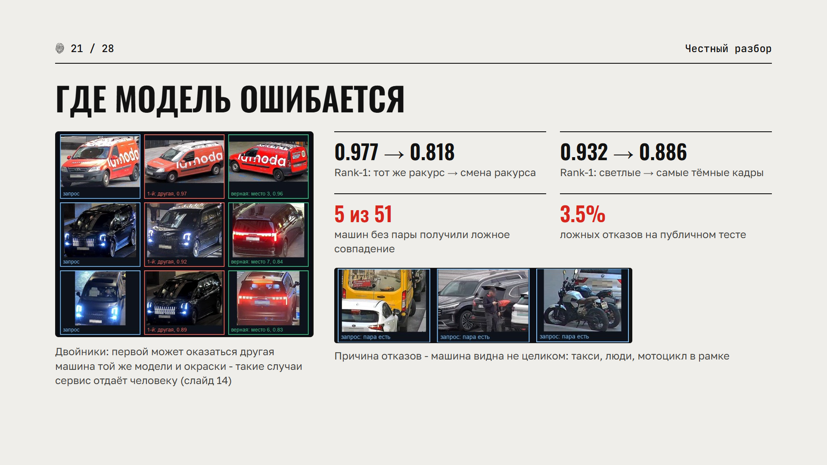
Notes:
Честный разбор, на машинах вне обучения. Главные враги - смена ракурса и темнота: при смене ракурса Rank-1 падает с 0.977 до 0.818. Отдельный класс - двойники: каршеринг и фургоны с одинаковой оклейкой; их различает в основном номер, а он размыт. На публичном тесте все 39 отказов - ошибки, и почти всегда машину кто-то закрывает. Пути развития: признаки частей кузова, аугментация перекрытия, высокое разрешение для мелких деталей.

Slide 22
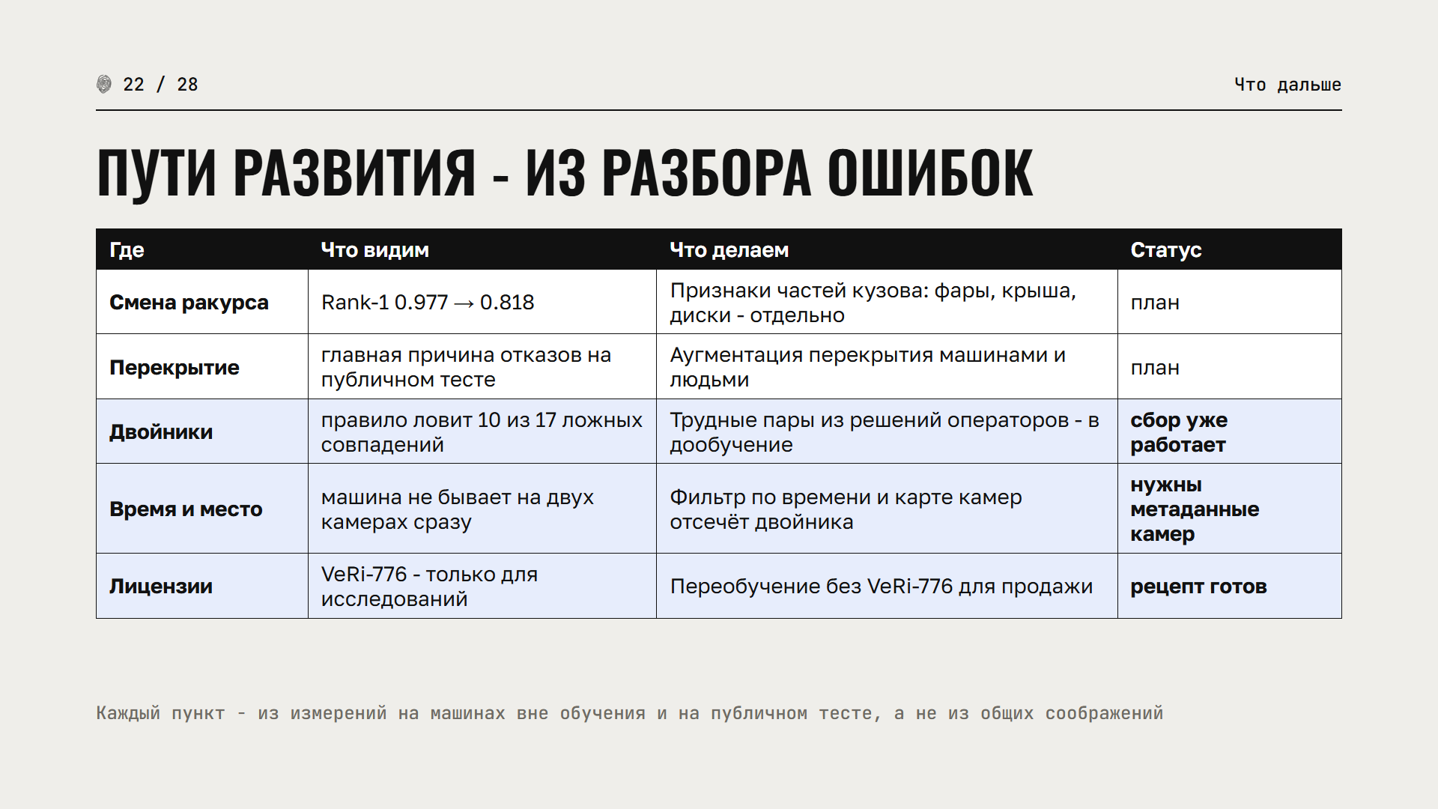
Notes:
Пути развития взяты прямо из разбора ошибок. Смена ракурса - главный враг: нужны признаки частей кузова. Перекрытие - главная причина отказов на публичном тесте: поможет аугментация перекрытия. Для двойников уже работает сбор трудных пар из решений операторов. Время и место: одна машина не бывает на двух камерах одновременно - фильтр по карте камер отсечёт двойника, но нужны метаданные, которых в данных конкурса нет. И для коммерческой поставки - переобучение без VeRi-776, рецепт готов.

Slide 23
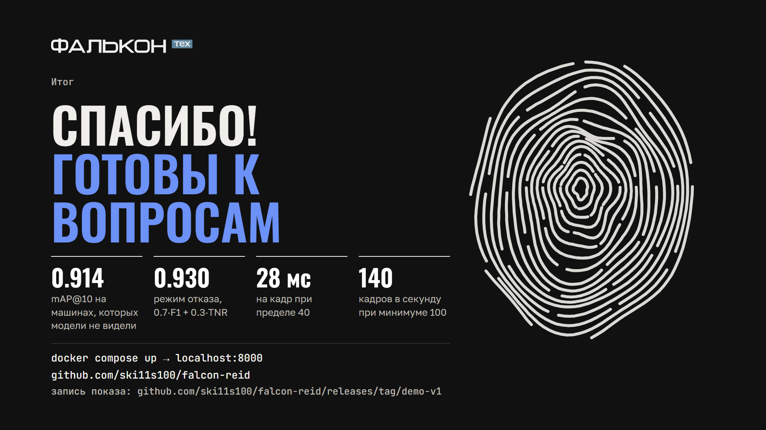
Notes:
Итог: номер можно размыть, отпечаток - нет. 0.914 на машинах, которых модели не видели, честный режим отказа и скорость с запасом. Всё запускается одной командой, код и отчёты лежат в репозитории. Спасибо, готовы к вопросам.

Slide 24
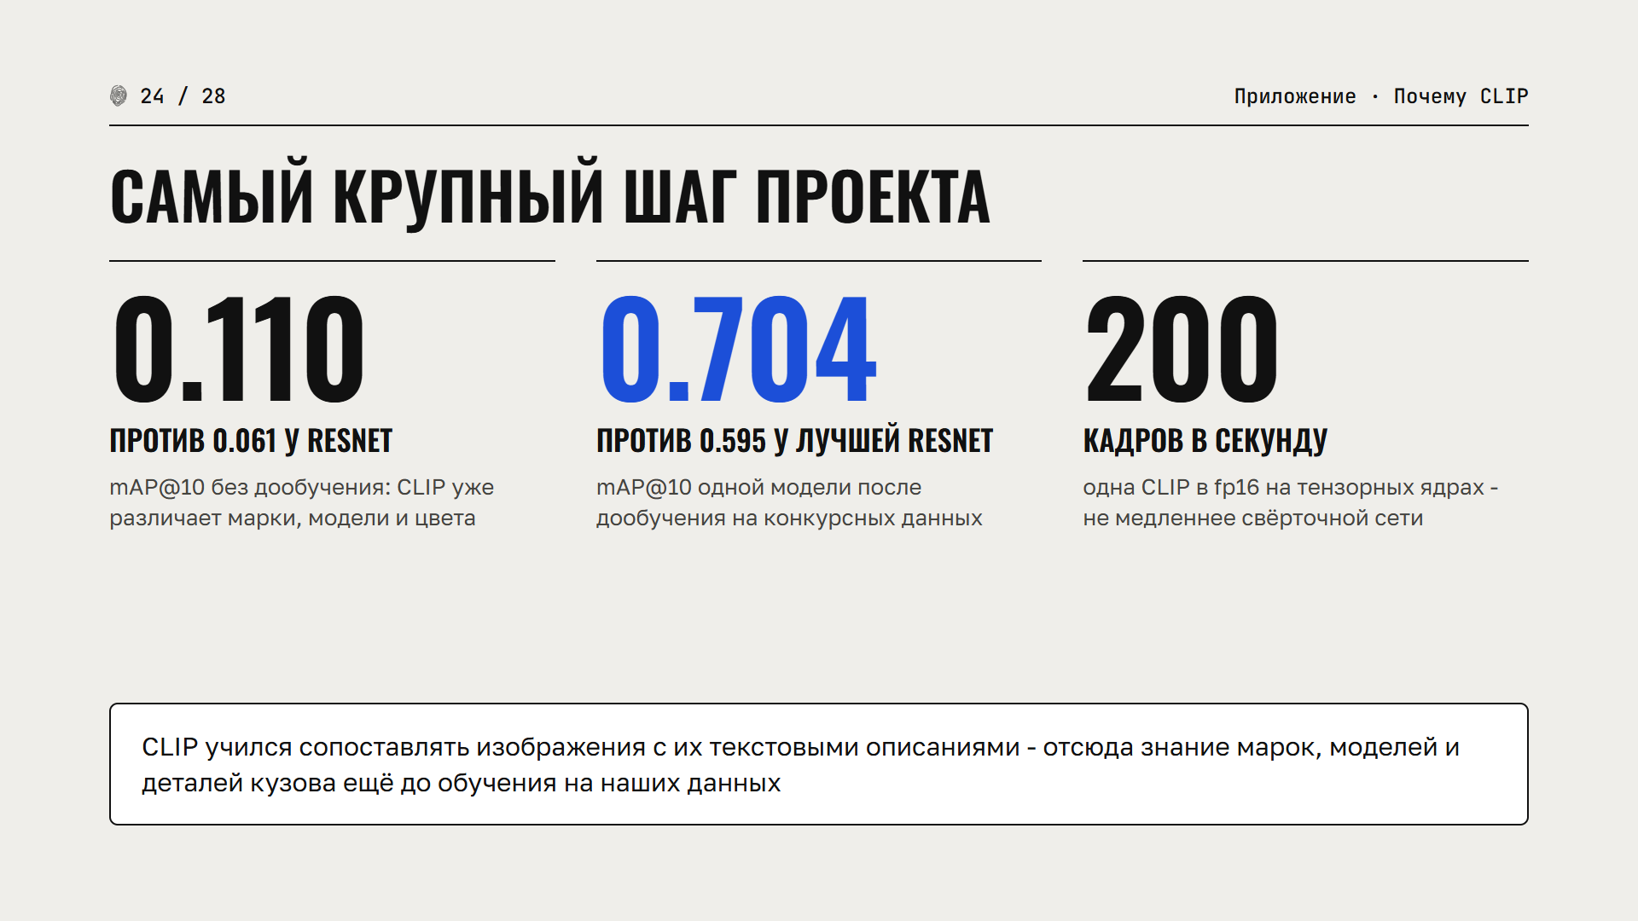
Notes:
Самый крупный шаг проекта - переход на CLIP. Ещё без дообучения он почти вдвое точнее ResNet: CLIP учился сопоставлять изображения с описаниями и уже различает марки и модели. После дообучения одна CLIP даёт 0.704 против 0.595 у лучшей ResNet. И это не стоит скорости: в fp16 одна CLIP обрабатывает 200 кадров в секунду.

Slide 25
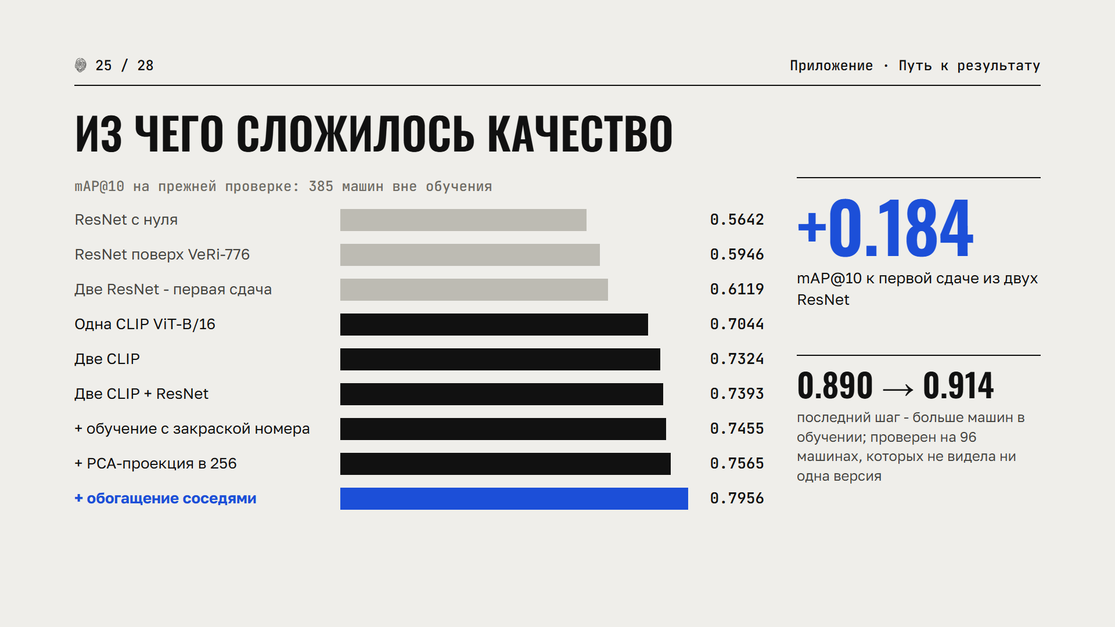
Notes:
Как мы сюда пришли, шаг за шагом на одной проверке. Первая версия из двух ResNet - 0.612. Переход на CLIP - самый большой скачок. Дальше ансамбль, дообучение с закраской номера, PCA и обогащение соседями. Итого плюс 0.184 к первой версии. Последний шаг - больше машин в обучении - проверен отдельно, на машинах, которых не видела ни одна версия: 0.890 стало 0.914.

Slide 26
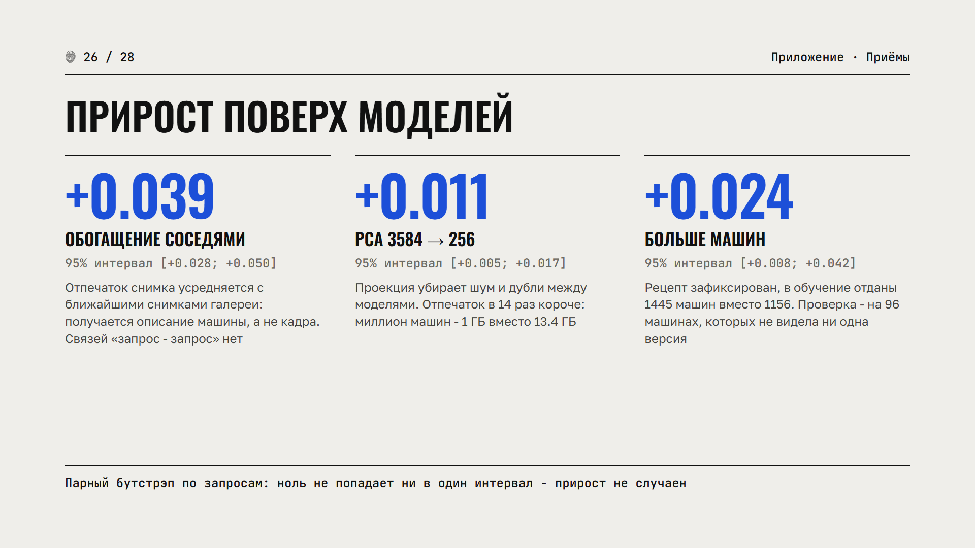
Notes:
Три приёма поверх моделей, у каждого - доверительный интервал. Обогащение соседями описывает машину, а не отдельный кадр, и даёт 0.039 без единой эпохи обучения; связей между запросами нет, правило организаторов соблюдено. Вес соседа - сходство в кубе: на галерее плотности закрытого теста это ещё плюс 0.012. PCA убирает шум и делает отпечаток в 14 раз короче. И больше машин в обучении - плюс 0.024.

Slide 27
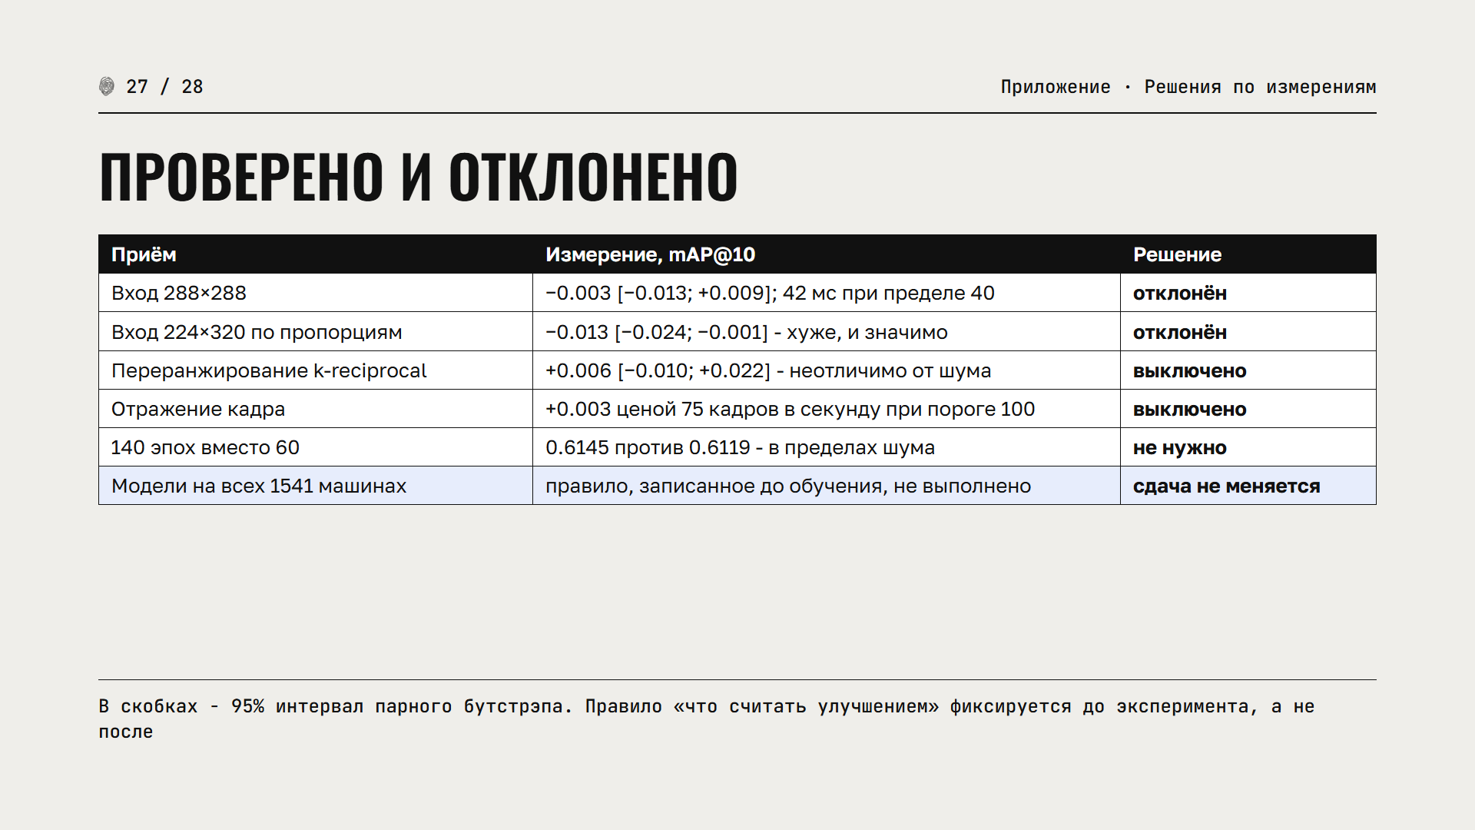
Notes:
Каждое решение - по измерению. Больший вход не помог, а 288 ещё и вышел за лимит задержки. Переранжирование дало прирост в пределах шума, отражение кадра - тоже, ценой скорости. И последнее: модели на всех 1541 машинах почти совпали с нынешними, но правило, записанное до обучения, не выполнилось, и сдачу мы не меняли. Подгонять правило под результат не стали.

Slide 28
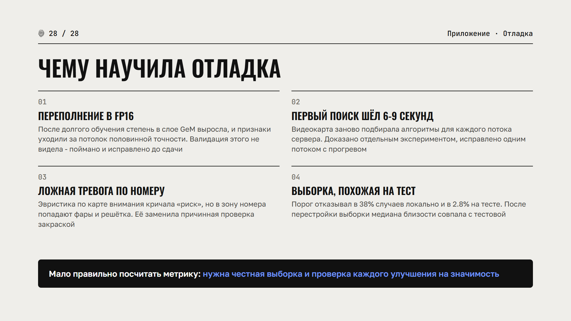
Notes:
Что дала инженерная дисциплина. Мы поймали переполнение в половинной точности, которое могло уронить сдачу на закрытом тесте. Нашли, почему первый поиск шёл секунды. Заменили эвристику по номеру честной проверкой закраской. И перестроили выборку, когда увидели, что порог отказывает в 38% случаев локально и в 2.8% на тесте. Вывод: мало посчитать метрику, нужна честная выборка и проверка значимости.

